Slide 1

Aplicaciones WEB
Programación II
Prof. Emilio Amero

Slide 2
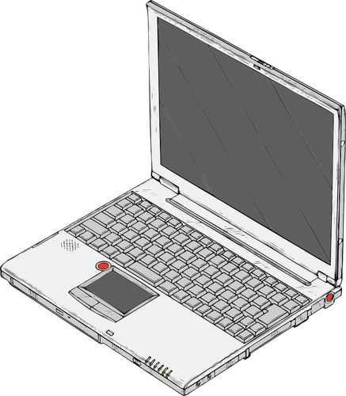

Esquema Cliente - Servidor
HTTP
Peticiones al servidor
INTERNET
Cliente
Respuesta del servidor
Peticiones
Respuesta
Peticiones al servidor
Servidor
Respuesta del servidor
Cliente

Slide 3


Sitio/Página Web
Aplicación Web
Software dinámico, que necesita la interacción del usuario (Ingreso de Datos y Salida de Información).
Utiliza lógica del negocio. Requiere de varias tecnologías (librerías, frameworks, motores de base de datos)
Ejemplos: portales web, plataformas de películas, Ecommerce, HomeBanking.
Colección de páginas estáticas con el objetivo de informar.
Documento HTML, que puede incluir CSS, JavaScript e imágenes.
Ejemplos: Portfolios, Blogs, Institucionales, Webs simples

Slide 4

Arquitectura Aplicaciones Web: Tres Niveles
Cliente
Presentación
Aplicación
Lógica del Negocio
Almacenamiento
Datos

Slide 5

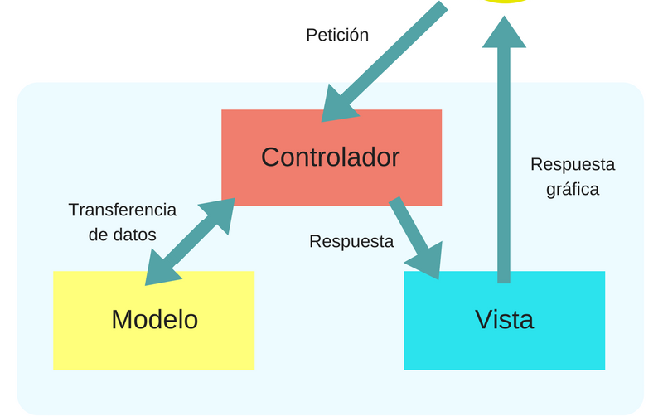
Arquitectura Aplicaciones Web: MVC

Slide 6
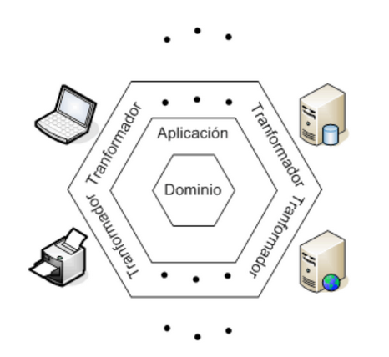
Arquitectura Aplicaciones Web: Hexagonal (Puertos y Adaptadores)
Entrada y Salida
Infraestructura
Conexión de Base de datos
Acciones del Negocio
Crear, Eliminar, Editar
Casos de Uso
Usuario, interfaces

Slide 7
Tecnologías WEB
Programación II

Slide 8
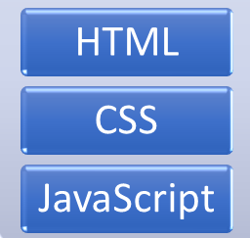










Datos
Cliente: FrontEnd
Aplicación:BackEnd
Java, Python, Ruby, PHP, C#, Node.js.
MS SQL Server , MySQL,
PostgreSQL, MongoDB, Oracle
Frameworks
Angular, React, Vue

Slide 9
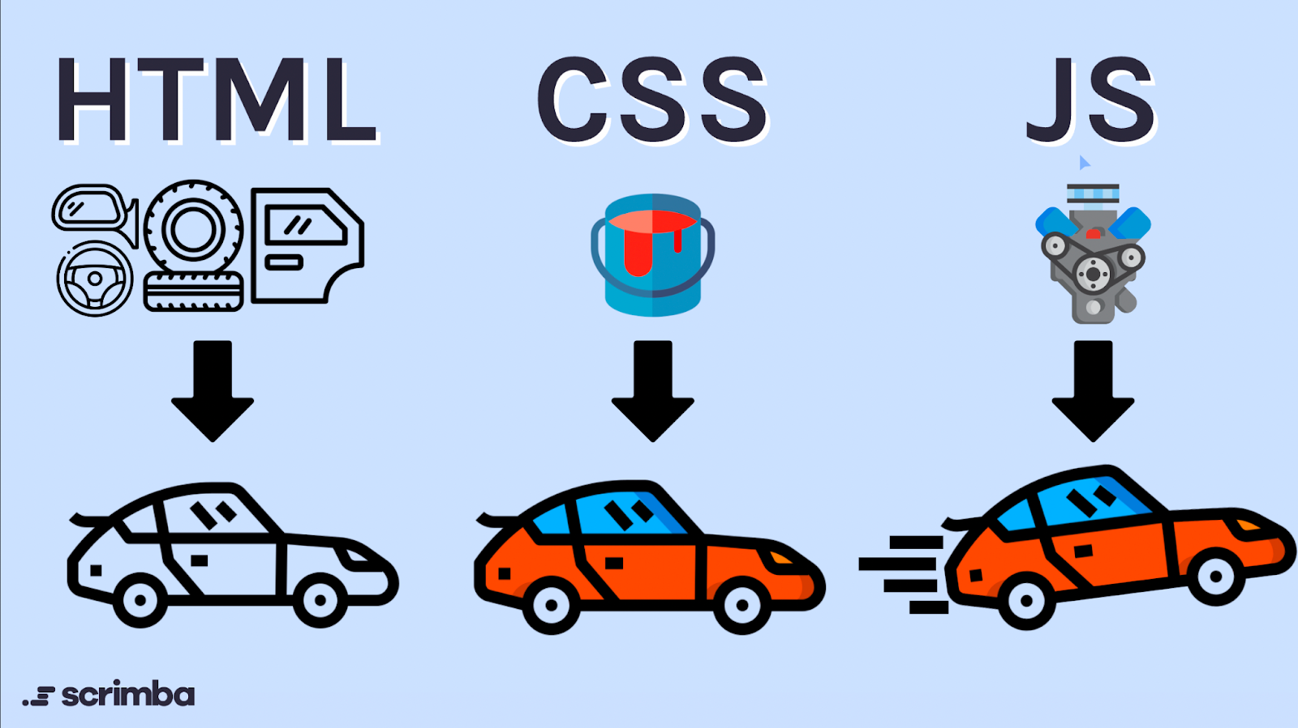
Construir una Web
Proporciona el contenido y la estructura
Añade el diseño y el estilo
Aporta elementos interactivos

